Slide 1


AULA 10: CÁLCULO COM MATLAB
UNIVERSIDADE FEDERAL DO PIAUÍ (UFPI)
CURSO DE ENGENHARIA ELÉTRICA
LIGA ACADÊMICA DE SISTEMAS INTELIGENTES (LASI)
CURSO: MATLAB DO BÁSICO AO AVANÇADO
Membro ligante: Lucas Lemos

Slide 2
Aula 10
Nesta aula, você vai aprender a:
Elaborar programas para resolver polinômios;
Resolver problemas do cálculo usando o Matlab, como:
Limites
Diferenciação
Integração
Séries numéricas

Slide 3
AULA 10-1: Polinômios
UNIVERSIDADE FEDERAL DO PIAUÍ (UFPI)
CURSO DE ENGENHARIA ELÉTRICA
LIGA ACADÊMICA DE SISTEMAS INTELIGENTES (LASI)
CURSO: MATLAB DO BÁSICO AO AVANÇADO
Membro ligante: Lucas Lemos

Slide 4
Sobre a Aula (10-1)
Nesta aula, você vai aprender a:
Elaborar programas para resolver polinômios;
Resolver problemas do cálculo usando o Matlab, como:
Limites
Diferenciação
Integração
Séries numéricas

Slide 5
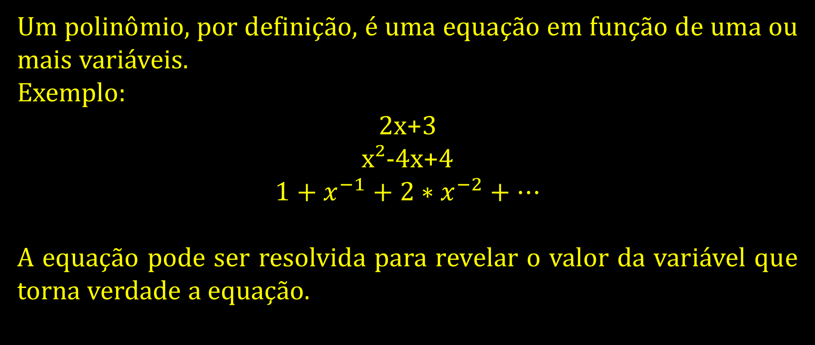
Polinômios
Um polinômio, por definição, é uma equação em função de uma ou mais variáveis.
Exemplo:
2x+3
x²-4x+4
$$1+x^{−1}+2∗x^{−2}+…$$
A equação pode ser resolvida para revelar o valor da variável que torna verdade a equação.

Slide 6
Polinômios
Existem algumas formas de manipular polinômios pelo Matlab, e elas são mais adequadas de acordo com seus objetivos:
Método: | No MATLAB:
Poly | Encontra um polinômio a partir das raízes.
Roots | Encontra as raízes de um polinômio.
F. anônima | Declara uma função dependente de uma variável.
Syms | Define uma variável simbólica e realiza operações com ela.

Slide 7
Extra: Funções Anônimas
Aprendemos a declarar funções em aulas passadas, mas isso pode ser feito de forma simplificada para funções pouco complexas, com as Funções Anônimas.
Exemplo
Função Clássica Função Anônima
Function y = quadrado(x) | yquad =@(x) x^2;
y = x²; | yquad(x)
End

Slide 8


OFERECIMENTO:

Slide 9
AULA 10-2: Conceitos do Cálculo (Limites e Diferenciação)
UNIVERSIDADE FEDERAL DO PIAUÍ (UFPI)
CURSO DE ENGENHARIA ELÉTRICA
LIGA ACADÊMICA DE SISTEMAS INTELIGENTES (LASI)
CURSO: MATLAB DO BÁSICO AO AVANÇADO
Membro ligante: Lucas Lemos

Slide 10
Sobre a Aula (10-2)
Nesta aula, você vai aprender a:
Elaborar programas para resolver polinômios;
Resolver problemas do cálculo usando o Matlab, como:
Limites
Diferenciação
Integração
Séries numéricas

Slide 11
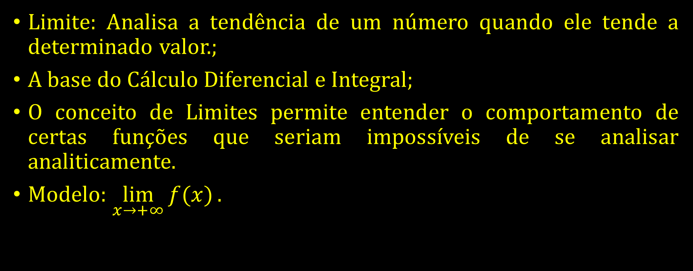
Limites:
Limite: Analisa a tendência de um número quando ele tende a determinado valor.;
A base do Cálculo Diferencial e Integral;
O conceito de Limites permite entender o comportamento de certas funções que seriam impossíveis de se analisar analiticamente.
Modelo: $\lim_{x→+∞}{f(x)}.$

Slide 12
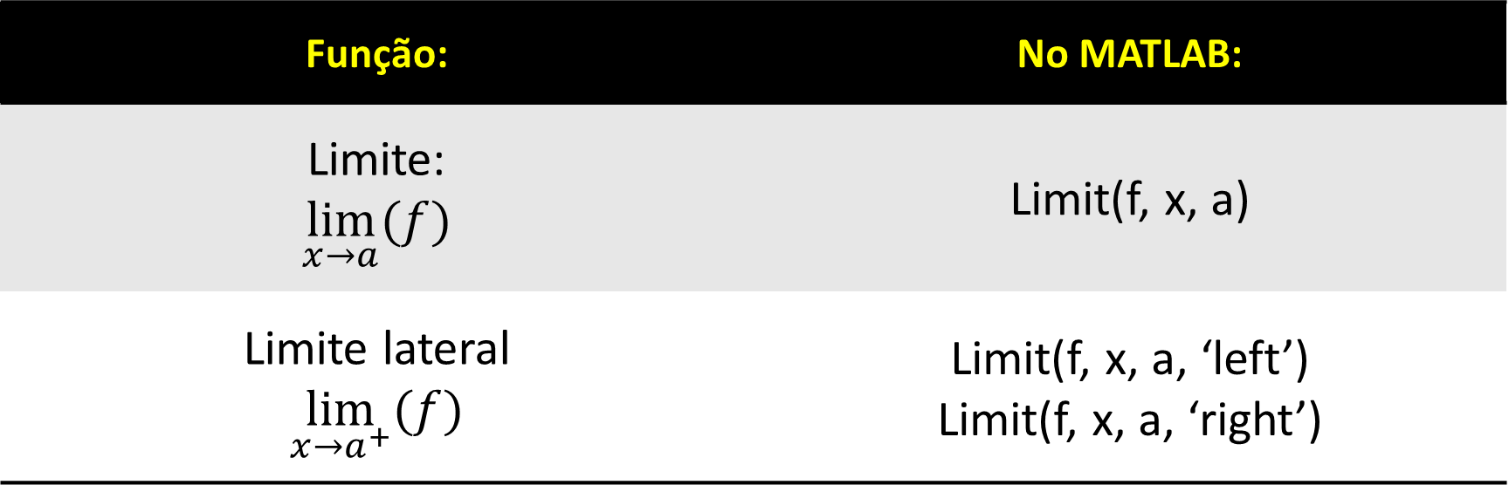
Limites:
Exemplo: $\lim_{x→0}{ \frac{1}{x}}$ $\lim_{x→+∞}{ e^{x}}$
Função: | No MATLAB:
Limite: $$\lim_{x→a}{(f)}$$ | Limit(f, x, a)
Limite lateral $$\lim_{x→a^{+}}{(f)}$$ | Limit(f, x, a, ‘left’) Limit(f, x, a, ‘right’)

Slide 13
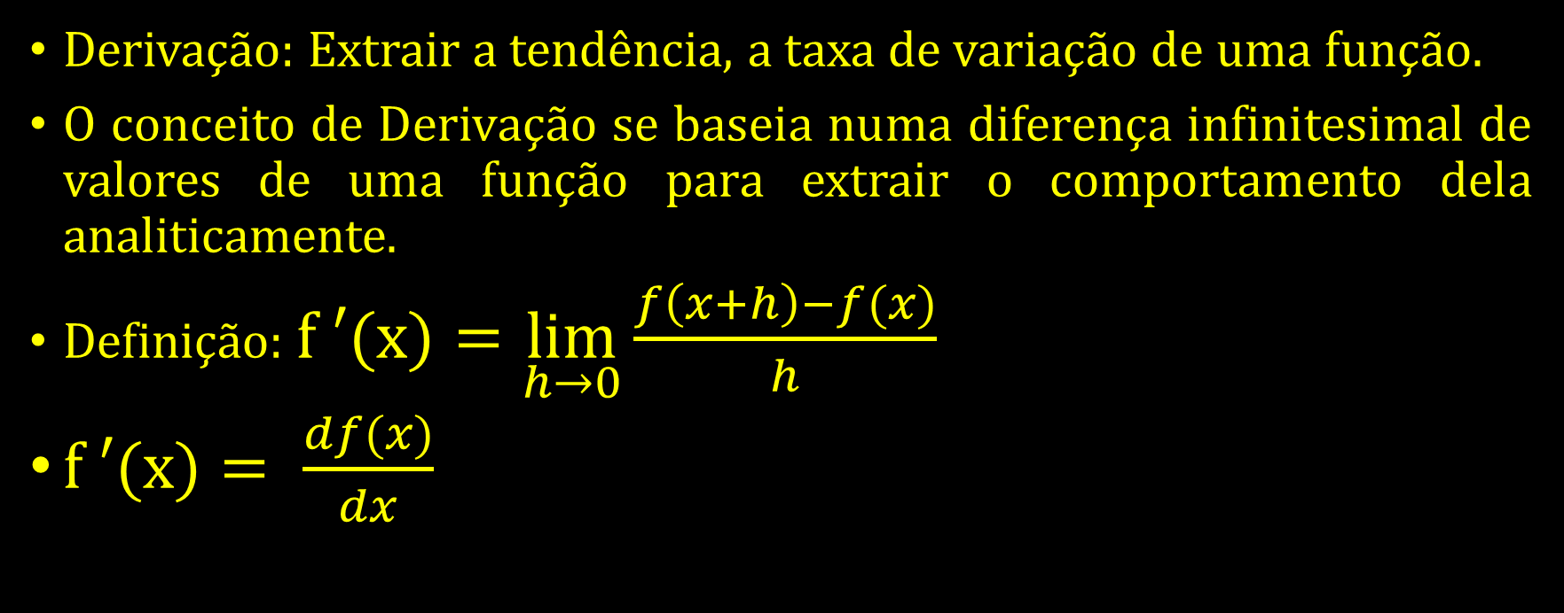
Cálculo Diferencial:
Derivação: Extrair a tendência, a taxa de variação de uma função.
O conceito de Derivação se baseia numa diferença infinitesimal de valores de uma função para extrair o comportamento dela analiticamente.
Definição: $f ′(x)=\lim_{h→0}{\frac{f\left(x+h\right)−f(x)}{h}}$
$f ′(x)= \frac{df(x)}{dx}$

Slide 14

Cálculo Diferencial:
Exemplo: $f(x,t)=2x^{3}+x+3t+5$.
$\frac{df}{dx}$ , $\frac{df}{dt}$ ?
Função: | No MATLAB:
Diferenciação/Derivação simples | Diff(f, x)
N-ésima Derivada | Diff(f, x, n)
Derivada em n variáveis | Diff(f, var1, var2, ..., varN)
Derivada de um polinômio | Y = Polyder(x)

Slide 15
OFERECIMENTO:

Slide 16
AULA 10-3: Conceitos do Cálculo (Integração e Séries Numéricas)
UNIVERSIDADE FEDERAL DO PIAUÍ (UFPI)
CURSO DE ENGENHARIA ELÉTRICA
LIGA ACADÊMICA DE SISTEMAS INTELIGENTES (LASI)
CURSO: MATLAB DO BÁSICO AO AVANÇADO
Membro ligante: Lucas Lemos

Slide 17
Sobre a Aula (10-3)
Nesta aula, você vai aprender a:
Elaborar programas para resolver polinômios;
Resolver problemas do cálculo usando o Matlab, como:
Limites
Diferenciação
Integração
Séries numéricas

Slide 18
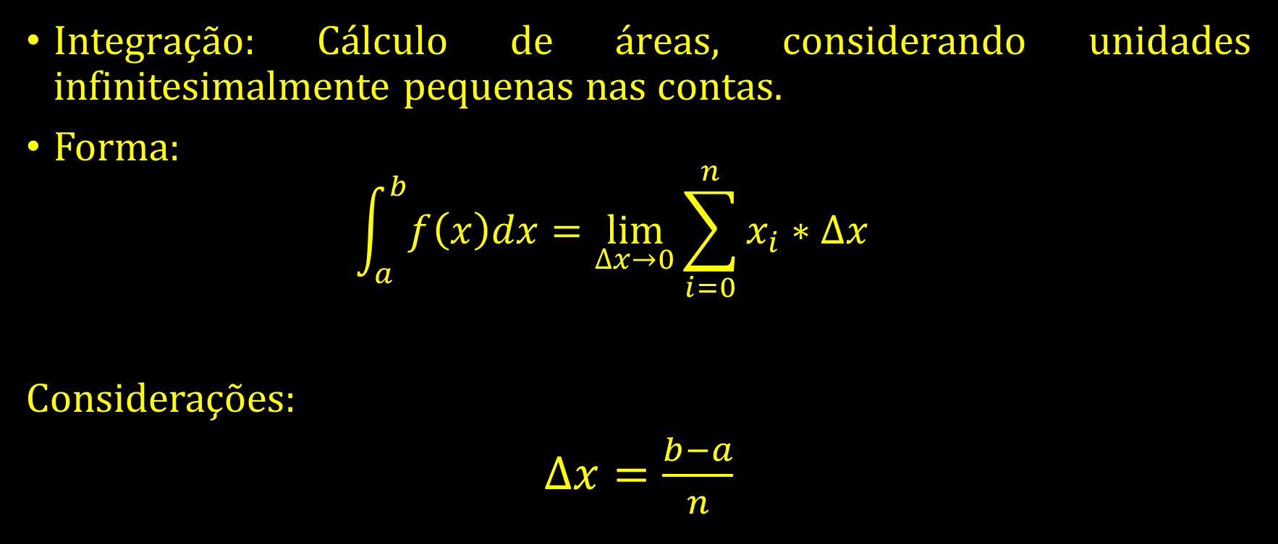
Cálculo Integral:
Integração: Cálculo de áreas, considerando unidades infinitesimalmente pequenas nas contas.
Forma:
$$\int_{a}^{b}{f\left(x\right)dx}=\lim_{∆x→0}{\sum_{i=0}^{n}{x_{i}}}∗∆x$$
Considerações:
$∆x=\frac{b−a}{n}$

Slide 19
Cálculo Integral:
Fonte: https://pt.wikipedia.org/
wiki/Integral

Slide 20
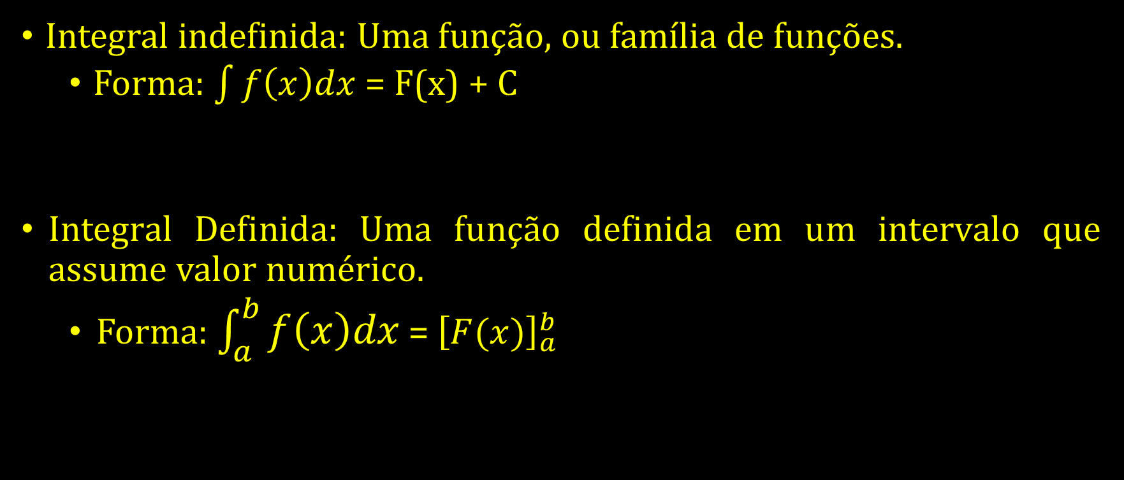
Cálculo Integral:
Integral indefinida: Uma função, ou família de funções.
Forma: $\int{f\left(x\right)dx}$ = F(x) + C
Integral Definida: Uma função definida em um intervalo que assume valor numérico.
Forma: $\int_{a}^{b}{f\left(x\right)dx}$ = ${\left[F(x)\right]}_{a}^{b}$

Slide 21

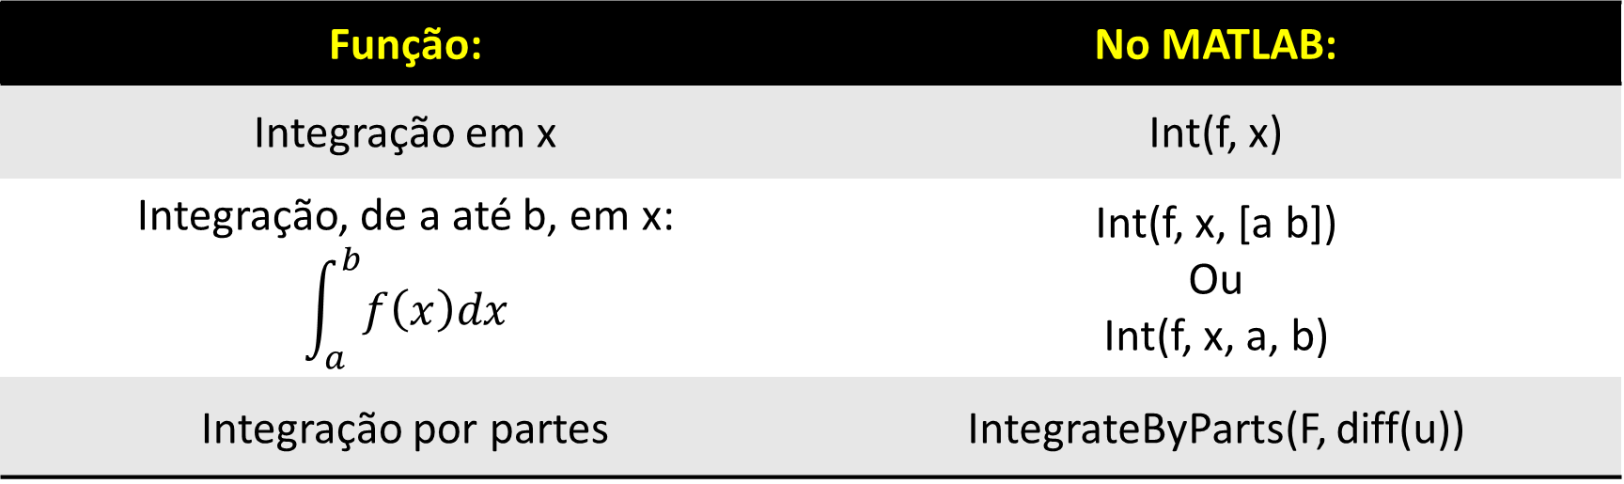
Cálculo Integral:
Exemplo: $\int{\left(2x^{2}+5x\right)dx}$ $\int_{0}^{4}{\left(x^{3}+x\right)dx}$
Função: | No MATLAB:
Integração em x | Int(f, x)
Integração, de a até b, em x: $$\int_{a}^{b}{f\left(x\right)dx}$$ | Int(f, x, [a b]) Ou Int(f, x, a, b)
Integração por partes | IntegrateByParts(F, diff(u))

Slide 22
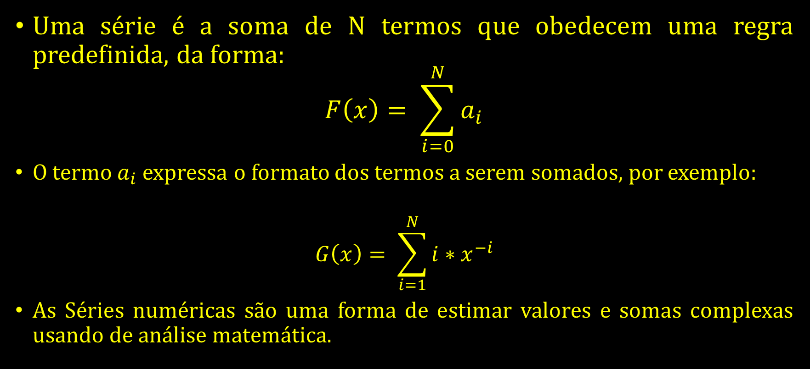
Séries Numéricas:
Uma série é a soma de N termos que obedecem uma regra predefinida, da forma:
$$F\left(x\right)= \sum_{i=0}^{N}{a_{i}}$$
O termo $a_{i}$ expressa o formato dos termos a serem somados, por exemplo:
$$G\left(x\right)= \sum_{i=1}^{N}{i∗x^{−i}}$$
As Séries numéricas são uma forma de estimar valores e somas complexas usando de análise matemática.

Slide 23
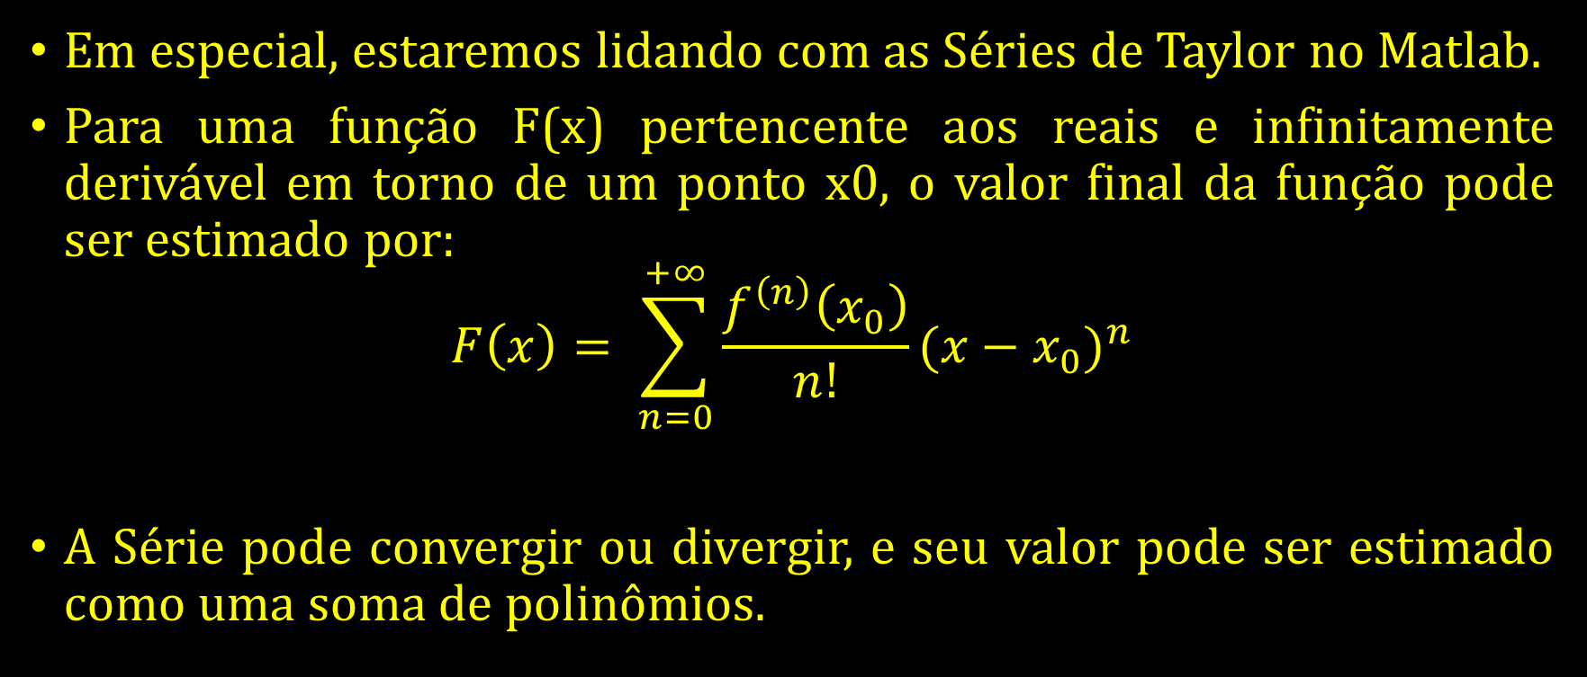
Séries Numéricas:
Em especial, estaremos lidando com as Séries de Taylor no Matlab.
Para uma função F(x) pertencente aos reais e infinitamente derivável em torno de um ponto x0, o valor final da função pode ser estimado por:
$$F\left(x\right)= \sum_{n=0}^{+∞}{\frac{f^{\left(n\right)}\left(x_{0}\right)}{n!}}{(x−x_{0})}^{n}$$
A Série pode convergir ou divergir, e seu valor pode ser estimado como uma soma de polinômios.

Slide 24
Séries Numéricas:
Função: | No MATLAB:
Série de Taylor (para x0 = 0) | Taylor (f,x)
Série de Taylor (para x0 = a) | Taylor(f,x,a)
Aumentar a ordem desejada (Ordem = b) | Taylor(f,x, ‘Order’, b)
Observação: O Matlab normalmente só expressa por padrão o resultado das séries até a quinta potência.

Slide 25
OFERECIMENTO:

